Slide 1
Audit Carrefour
Magasin : Manouba
20 Septembre 2017
Mme Samah SLAIMI

Slide 2
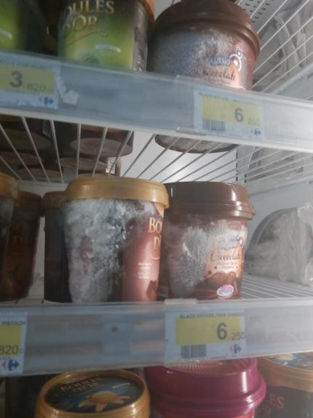
PLS : Présence de givre au niveau du meuble des produits surgelés

Slide 3
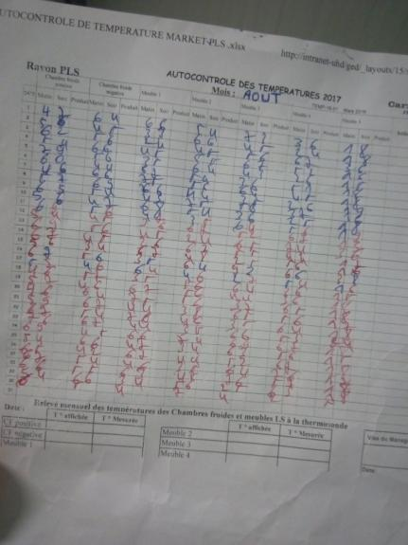
PLS : Absence d'enregistrement du relevé mensuel des chambre froide à la thermo sonde pour le mois d'août 2017

Slide 4
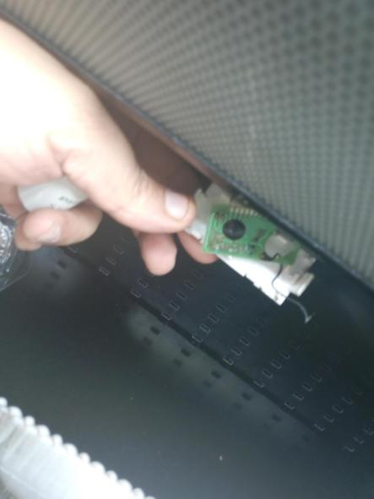
Pâtisserie : L'afficheur de température du linéaire des gâteaux est défaillant

Slide 5
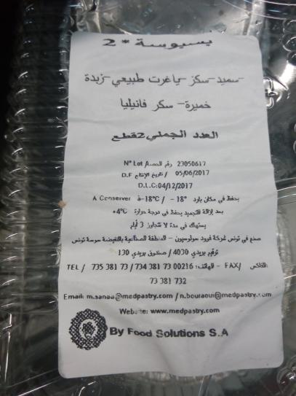
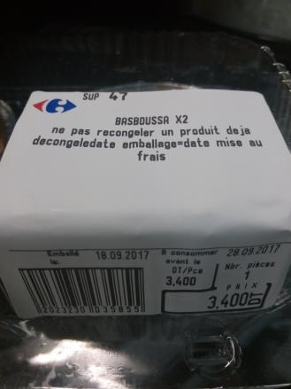
Pâtisserie : Basboussa : la durée de vie mentionnée sur l'étiquette balance (10 jours) est différente à celle mentionnée sur l'étiquette du fournisseur (3 jours)

Slide 6
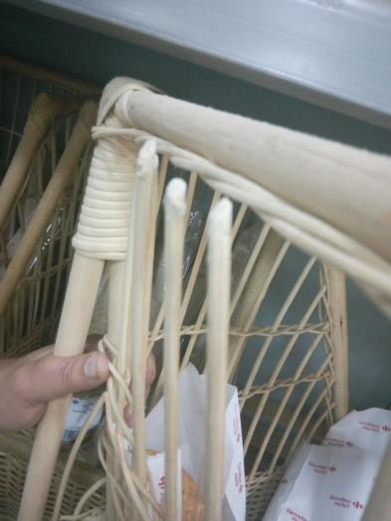
Boulangerie : Les meubles des baguettes sont usés

Slide 7
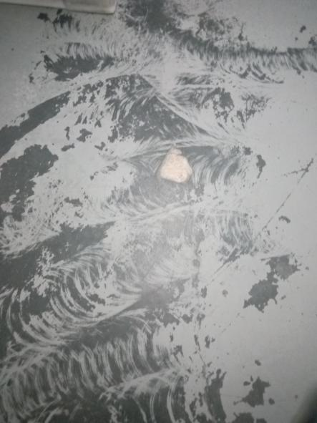
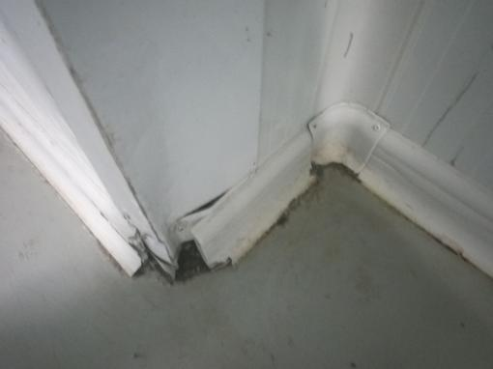
Fruits et légumes :
1/ Le sol de la chambre froide est crevassé
2/ La jointure du sol de la chambre froide est décollée

Slide 8
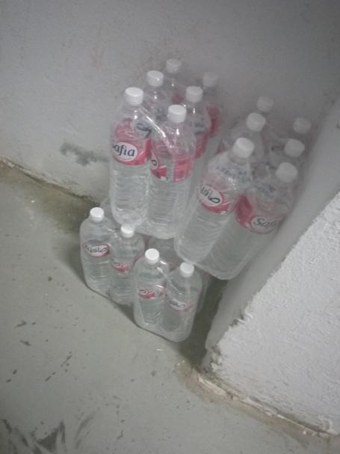
PGC : Présence de quelques paquets d'eau minérales stockés à même le sol

Slide 9
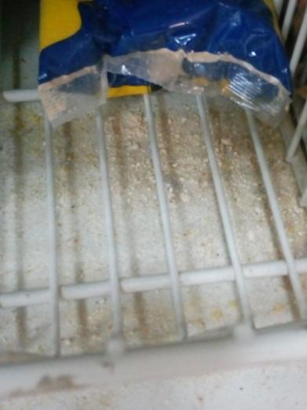
PGC : Propreté insuffisante au niveau de la zone d'exposition de chapelure

Slide 10
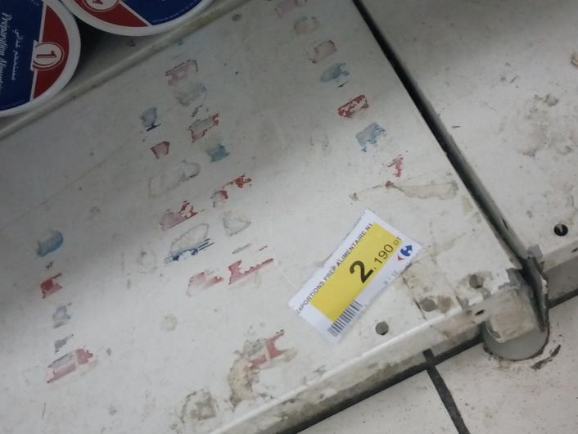
PGC : Les meubles d'exposition sont usés, le nettoyage est difficile à ce niveau

Slide 11
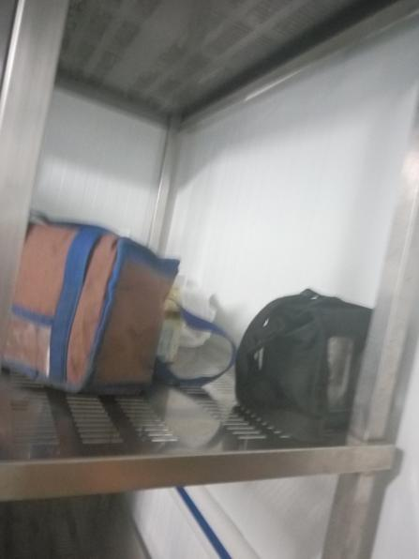
Vestiaires : En absence de dispositif de conservation, les employés mettent les repas dans la chambre froide PLS

